Slide 1
ニュートリノを伴わない二重ベータ崩壊探索に向けた キセノン比例シンチレーション検出器の開発
高エネルギー物理学研究室
秋山 晋一

Slide 2
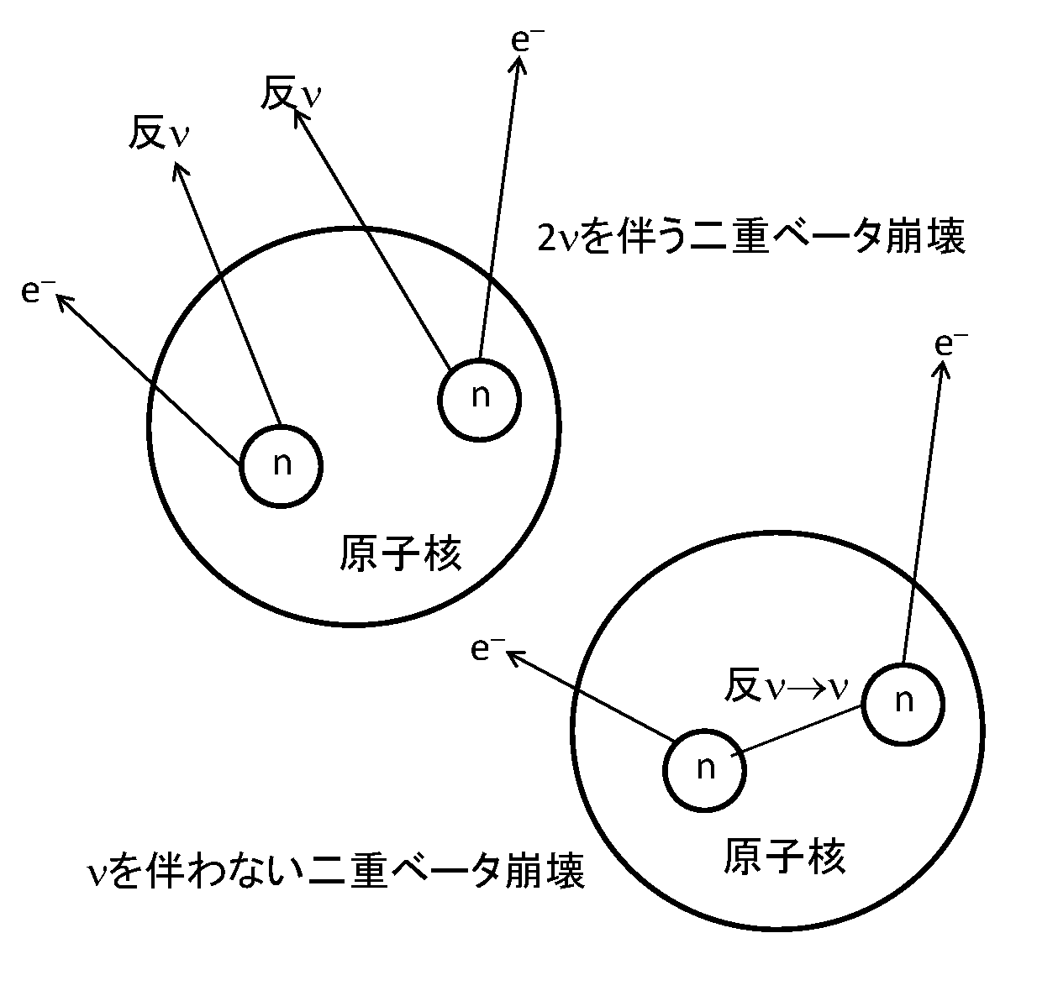
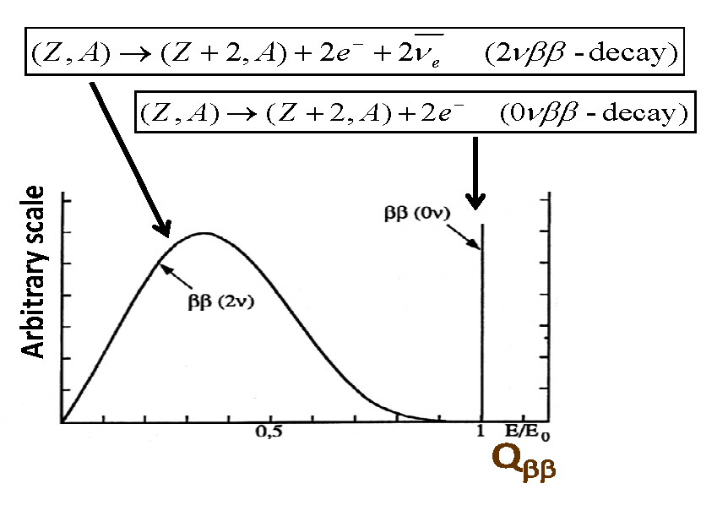
ニュートリノを伴わない二重ベータ崩壊
ニュートリノがマヨラナ粒子であれば可能
非常に稀な事象（寿命>10²⁵年）
放出される２個の電子を検出することで探索

Slide 3
二重ベータ崩壊探索実験の 検出器に必要とされる要素
高いエネルギー
分解能
低バック
グラウンド
大質量
これらの要素を兼ね備えた検出器を目指す。

Slide 4
二重ベータ崩壊探索実験
⁷⁶Ge(GERDA 半導体)
¹³⁶Xe(KamLAND-Zen 液体シンチレータ
, EXO 液体キセノン)
利点
高いエネルギー分解能(FWHM 0.16% @2039keV)
欠点
高価
大型化が困難（漏れ電流、キャリアの捕獲）
利点
比較的安価
繰り返し純化が可能
欠点
低いエネルギー分解能
KamLAND-Zen FWHM 9.9% @2459keV
EXO FWHM 4.3% @2459keV
本研究
キセノンガスを用いた検出器
Electroluminescence （比例シンチレーション）という現象を用いることで高いエネルギー分解能を達成できる。
読み出し部に工夫をこらし、飛跡検出能力を持たせる。
将来的にはエネルギー分解能 0.5%(FWHM)、1ton(30気圧、直径1.7m、高さ2m)での実験を目指す

Slide 5
Electroluminescence
高電場で加速された電子がキセノン原子に次々と衝突し、励起することによる脱励起光（波長~170nm）
線形増幅過程
→増幅のゆらぎが小さい
電子のなだれ増幅
特に初段の増幅のゆらぎが大きく影響する
エレクトロルミネッセンス

Slide 6
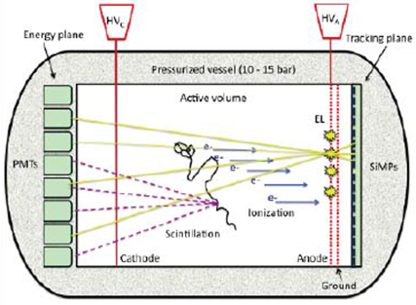
vs NEXT
Energy plane
Tracking plane
EL
PMTs
SiPMs
エネルギー測定面が増幅部から離れており、光量の発光位置依存性がある。

Slide 7
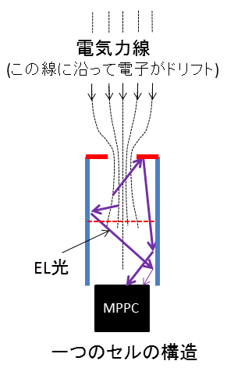
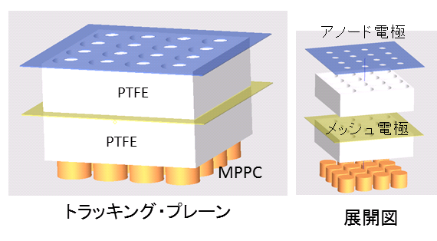
Electroluminescence light collection cell (ELCC)
電離電子をドリフトさせた終端での読み出し部
セル構造内でEL増幅を行い、下部のMPPC（PMT）で検出
光量の発光位置依存性の低減
エネルギー、飛跡検出を１つの面で行う
本研究では、試作機を製作し、
・エネルギー分解能の評価
・セルごとの読み出し（飛跡検出の第一歩） を行う
~ 5mm

Slide 8
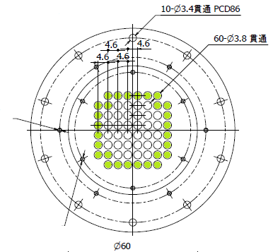
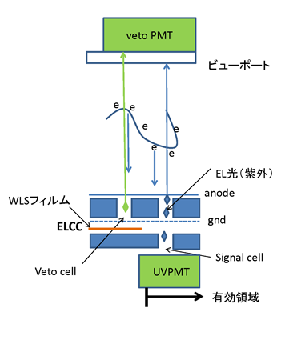
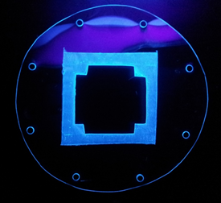
測定の原理とVETO
γ線(²⁴¹Am 59.5keV)
VETO cell の配置
WLSフィルム

Slide 9
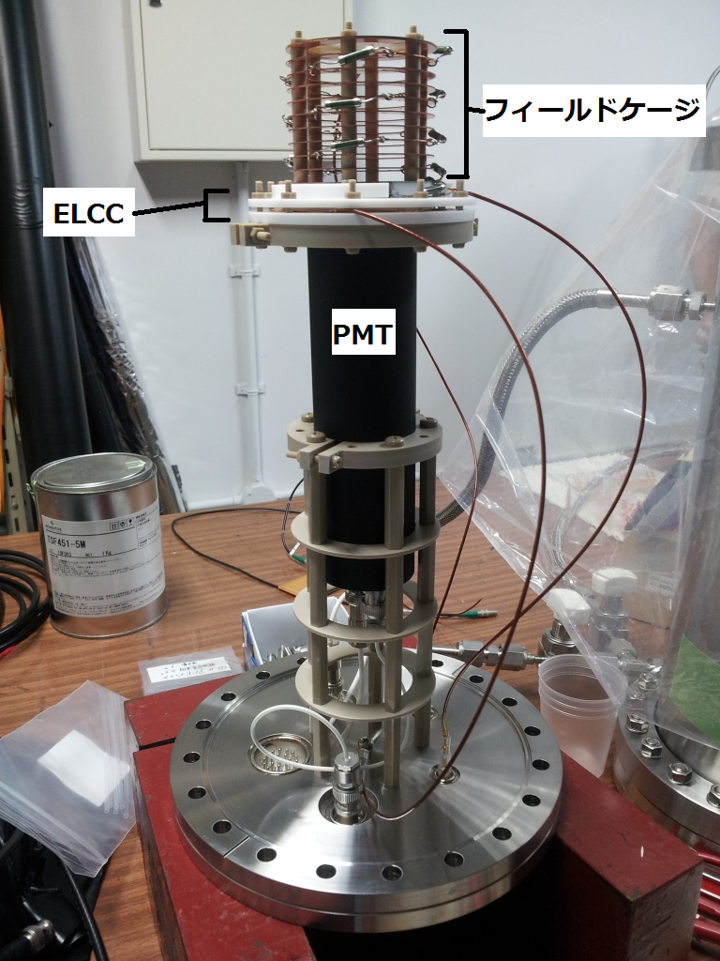
試作機の製作
現在までに３つの試作機を製作
１号機
EL増幅の確認のため製作
セル数16
放電対策が不十分
２号機
セル数60
放電対策
アノード穴径が小さく電子をすべて収集できない
アウトガス対策が不十分（はんだ）
３号機
セル数60
アノード穴径を広げ、電子をすべて収集できるよう改良

Slide 10
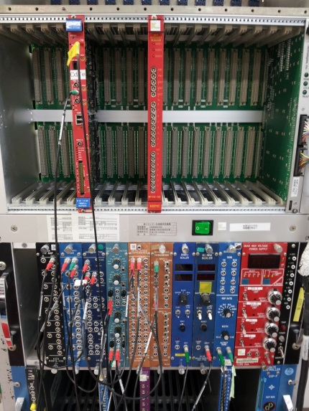
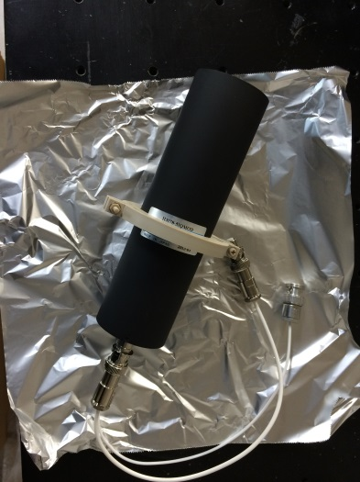
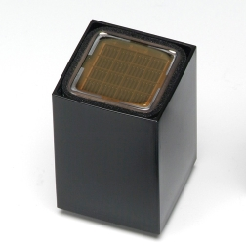
測定方法と使用したPMT
Flash ADC V1724 (帯域幅40MHz, 100MHzサンプリング)で波形情報を取得。
ELCCの読み出しにはPMTを使用
H3178-51Q(UVPMT)
窓材に合成石英を使用（紫外光に感度あり）
アウトガス対策（ポッティング材、通気孔）
H8711-406(MAPMT)
一辺4.2mmの受光面が 4x4 ch 並んでいる
窓材は合成石英
アウトガス対策（ポッティング材、通気孔）
Flash ADC と NIMモジュール
MAPMT
UVPMT

Slide 11
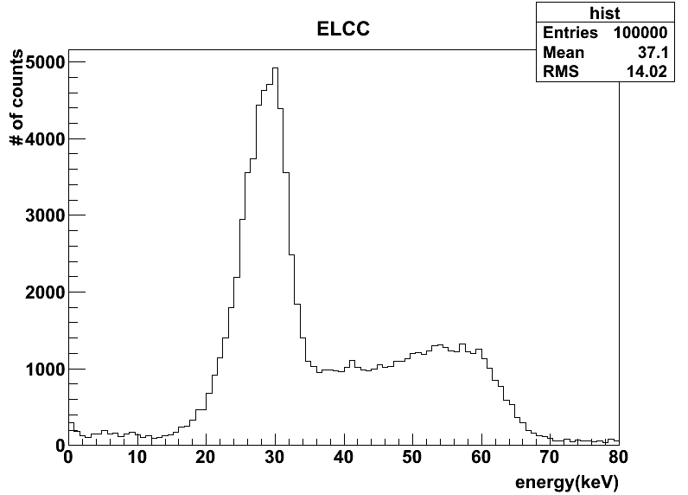
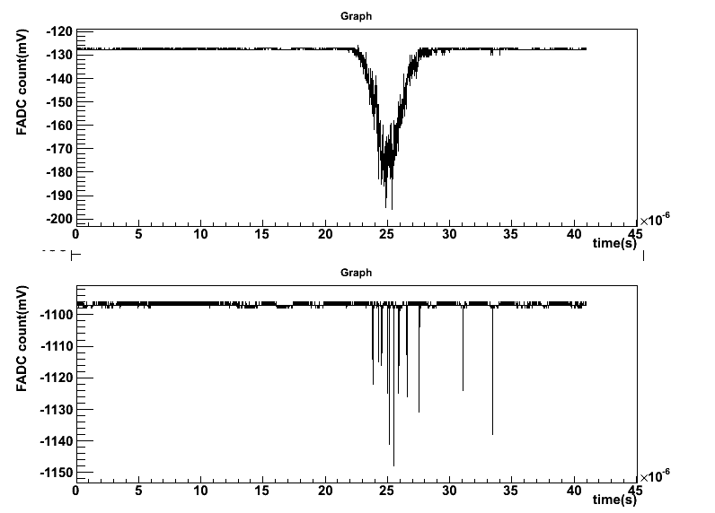
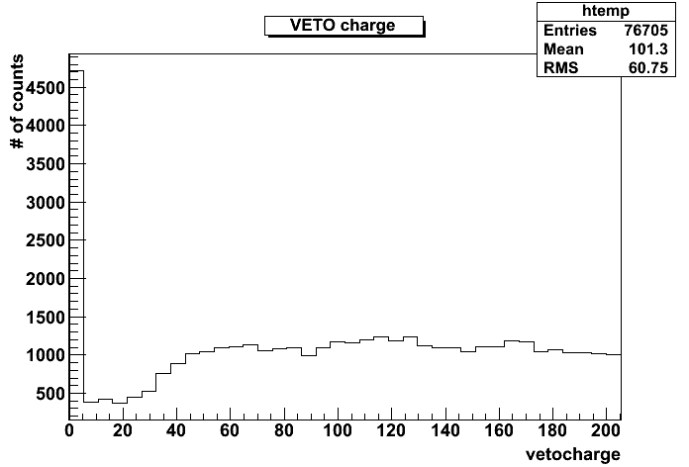
信号波形とその積分
エスケープピーク(29.8keV)
ELCCの
信号波形
59.5keVピーク
ELCCの信号波形を積分したヒストグラム
チェンバー外部 VETOPMT
の信号波形
VETOPMTの信号波形を積分したヒストグラム

Slide 12
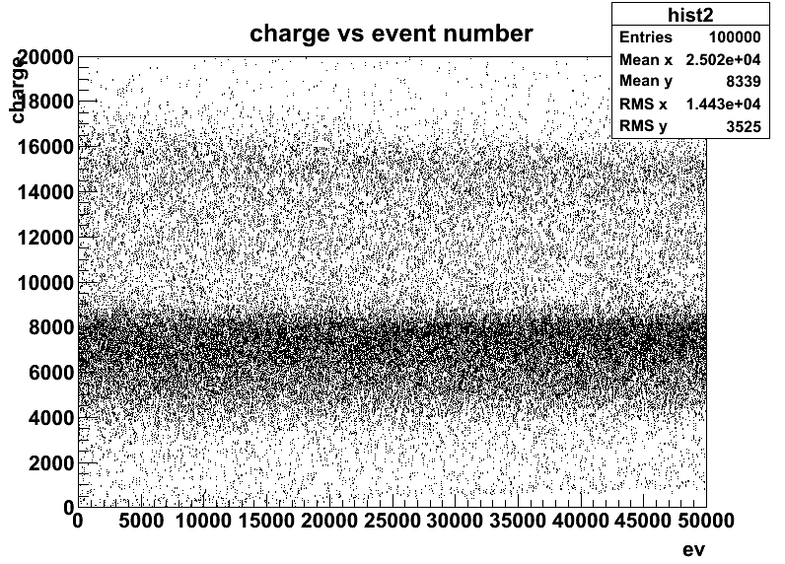
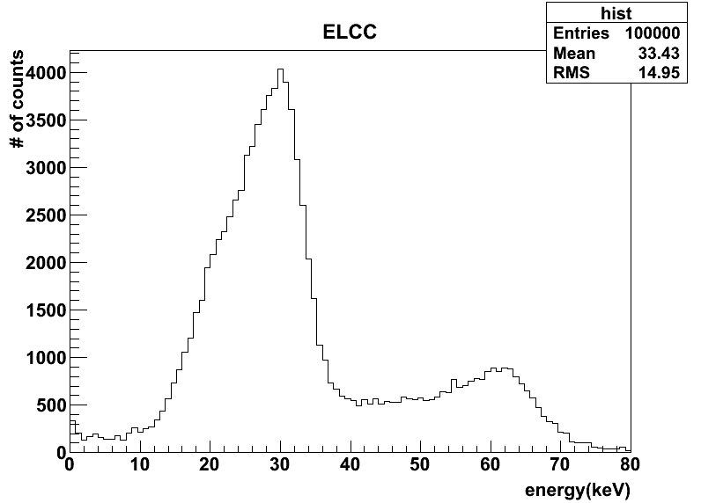
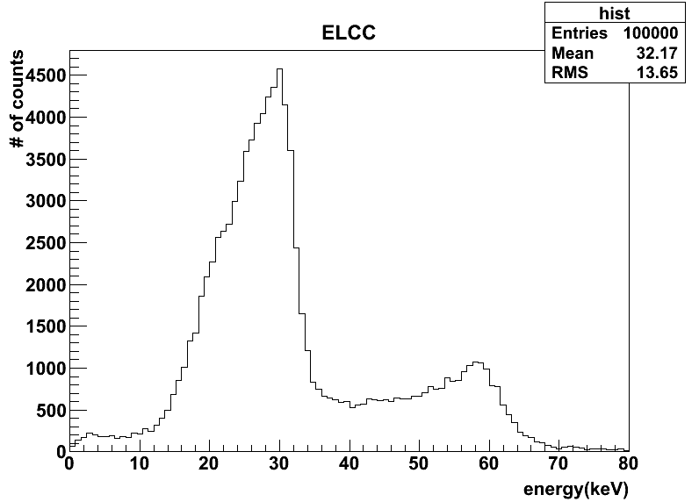
光量の補正
測定中に、チェンバー内の構造物からガスが放出され、電離電子が吸着されてしまうため、信号が小さくなってゆく効果を補正する。
信号の積分値
イベント数（時間 4,261s）

Slide 13
測定
エネルギー分解能の測定
UVPMT + 2号機（アノード穴径 小）
UVPMT + 3号機（アノード穴径 大）
セルごとの読み出し
MAPMT + 3号機

Slide 14
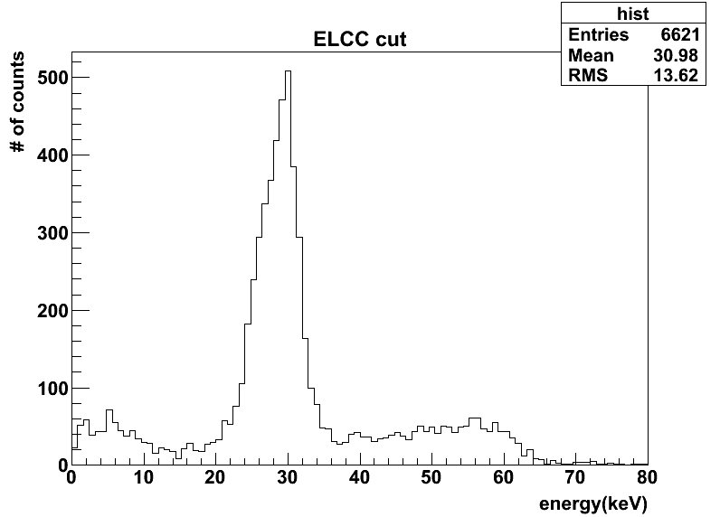
分解能の評価（UVPMT、二号機）
エスケープピークの片側をガウシアンでフィットし、分解能を算出
VETOの
カット
分解能 (FWHM) | カット前 | カット後
29.8keV ピーク | 18.1% | 13.8%
2459keV換算 | 2.0% | 1.5%
KamLAND-Zen 9.9%, EXO 4.3%
に比べ高いエネルギー分解能
VETOカットにより、分解能は向上
VETO信号の積分値
30以上はカット

Slide 15
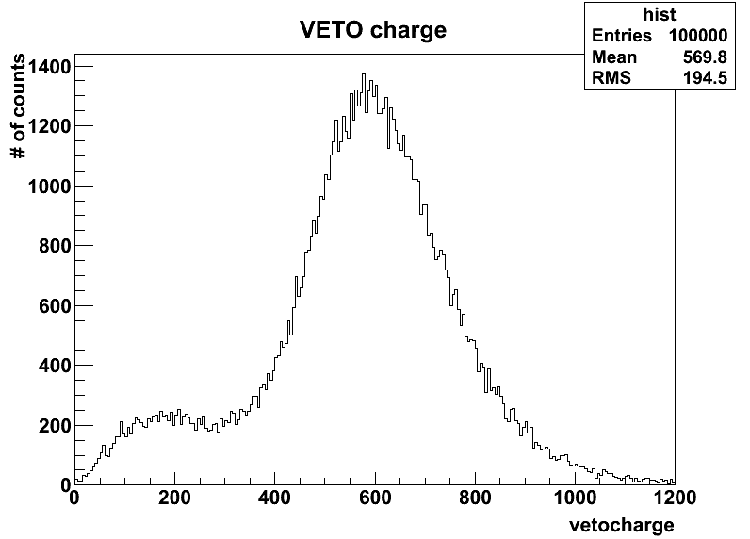
分解能の評価（UVPMT、三号機）
VETO信号の積分にペデスタル（積分値0）が存在せず、カットが機能しない
->VETOPMTが光漏れしていた可能性
再度評価が必要
分解能 (FWHM) | カット前 | カット後
29.8keV ピーク | 19.1% | ×
2459keV換算 | 2.1% | ×

Slide 16
分解能の評価
分解能 （FWHM） | 二号機 カット前 | 二号機 カット後 | 三号機 カット前 | 三号機 カット後
29.8keV ピーク | 18.1% | 13.8% | 19.1% | ×
2459keV換算 | 2.0% | 1.5% | 2.1% | ×
二号機から三号機では電子の収集効率は向上しているが、分解能は改善せず。
飛跡が有効領域に収まっていない影響が大きい可能性がある。-> 今後、より大きな検出器で評価する

Slide 17
セルごとの読み出し
ELCCの飛跡検出能力検証の第一歩として、MAPMTを用いてセルごとの読み出しを行った。
e
e
29.8keV の電子の1気圧キセノン中での飛程は ~1cm。 飛跡は曲がっており、三次元的に広がるため、二次元方向の広がりはこれより短い。
ELCCのセル間隔は4.6mm
-> 1 or 2 セルが大きく光っているイベントがあると考えられる。
e
e
e
MAPMT

Slide 18
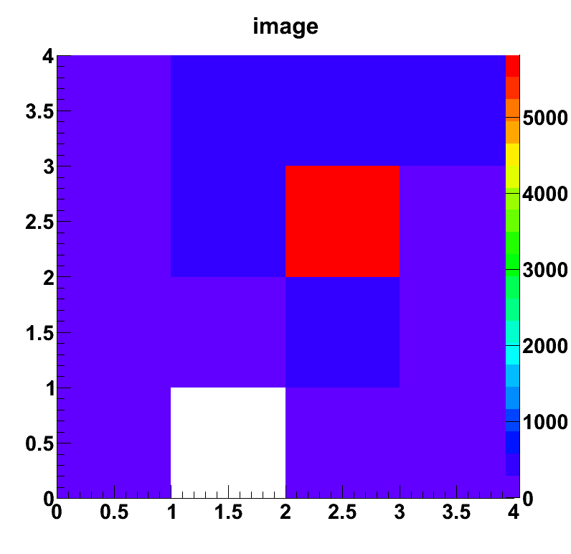
セルごとの読み出し
MAPMTの各チャンネルの波形（左）と積分値を二次元ヒストグラムに詰めたもの（右）
電離電子の広がりが1~2セル（数mm~1cm）であることがわかる。

Slide 19
まとめ
キセノンガスを用いた二重ベータ崩壊探索実験を目標として、信号に比例シンチレーションを用いた、高エネルギー分解能、飛跡検出能力をもつ検出器の開発を行った。
最良の分解能としてキセノンの二重ベータ崩壊のQ値 2459keV に換算して、 1.5%(FWHM)を得た。KamLAND-Zen 9.9%, EXO 4.3% に比較して高い分解能が得られることを確認した。
飛跡検出能力の検証の第一歩として、MAPMTを用いてELCCのセルごとの読み出しを行い、特定のセルのみが光るイベントがあることを確認した。

Slide 20
バックアップ

Slide 21
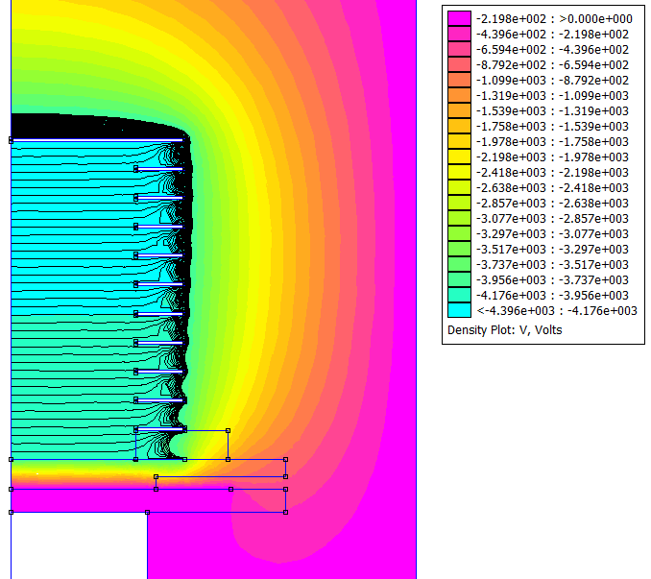
フィールドケージ
FEMMでのシミュレーション
ドリフト電場の一様性は中心部(r=0)で約2%、有感領域の端(r=16)で、約5.5%

Slide 22
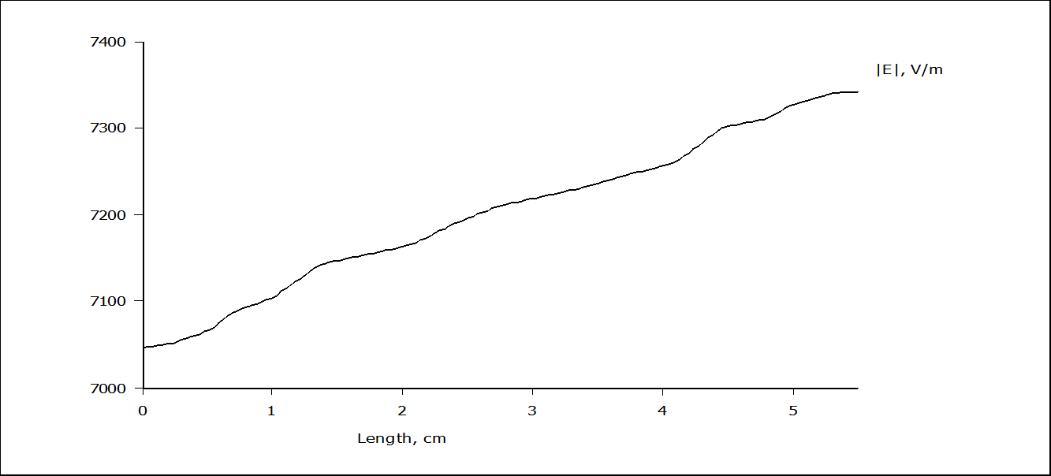
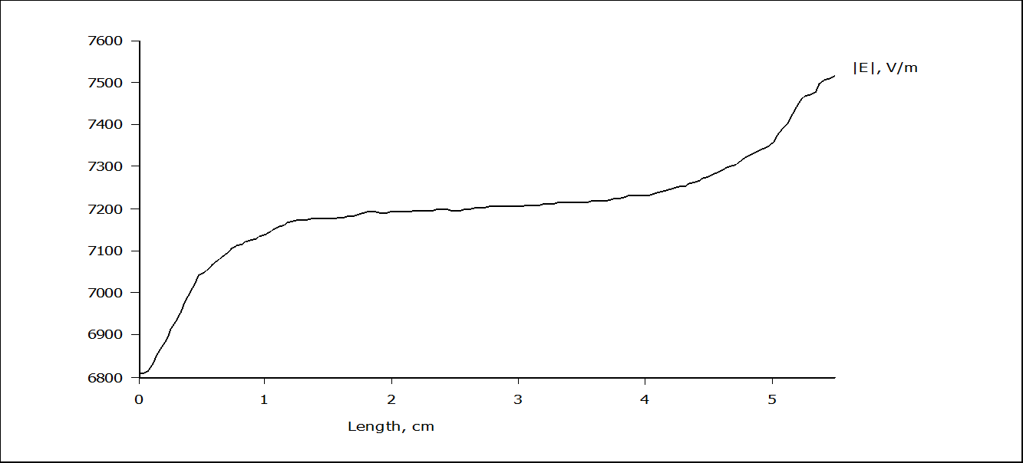
ドリフト電場
フィールドケージ内でのドリフト電場強度（縦軸）とz方向の距離（横軸）の関係
アノード面をz=0とする。
中心部 r= 0（左）と、有感領域の端 r = 16 （右）

Slide 23
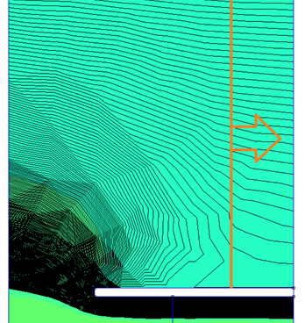
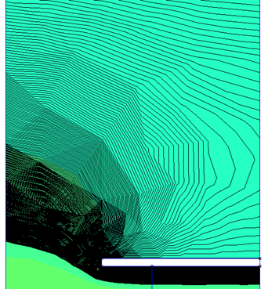
二号機と三号機のELCC開口率
二号機、ELCC anode穴付近の等ポテンシャル面。赤矢印の領域の電子は収集されない
三号機、ELCC anode穴付近の等ポテンシャル面。全領域で電子が収集される。

Slide 24
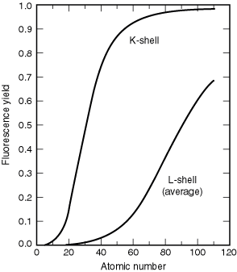
エスケープピーク
ガンマ線の光電吸収に続いて、特性X線が放射される割合を蛍光収率と呼ぶ。
キセノンでは87.5%

Slide 25
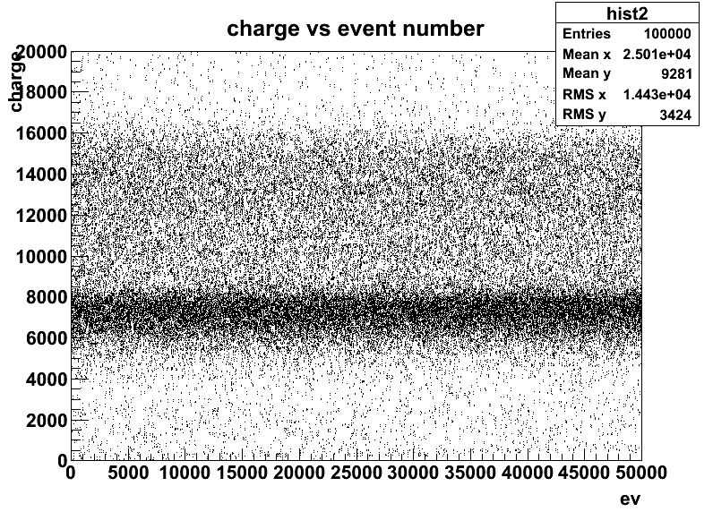
光量の補正（UVPMT、二号機）

Slide 26
光量の補正（UVPMT、三号機）

Slide 27
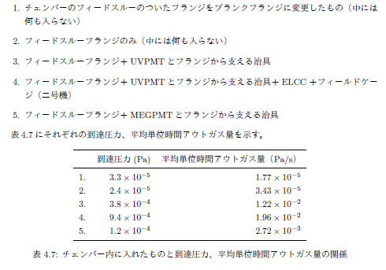
アウトガスのデータ

